Slide 1
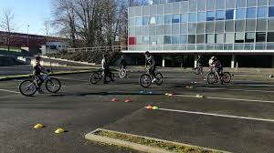
Critérium et CER départementaux
le 12 avril de 8h à 18h
Espace Rossot – rue du presbytère – 38080 L’ISLE D’ABEAU

Slide 2
CRITERIUM DEPARTEMENTAL de 13 à 18 ans
Les épreuves sur toute la journée:
-Contrôle vélo et outils
-Connaissances générales
Santé
Orientation
Sécurité
Secourisme
Fédération
Météorologie
Conditions de pratique du vélo
Nature
Vélo écologie
-Orientation
-Rallye
-Mécanique
-Pilotage-Maniabilité
FORMAT Individuel , sauf rallye et orientation par équipe de 2 , voire 3
Classement F et M: 13-14 ans/15-16 ans/17-18 ans
Début en 2 groupes

Slide 3
CONCOURS D’EDUCATION ROUTIERE de 8 à 12 ans
MATIN
Les épreuves du concours d’éducation routière:
-Test parcours routier
-Test QCM
4 PANNEAU ROUTIER
MISE EN SITUATION
ORDRE DE PASSAGE
5 PIECES DDE VELO
ITINERAIRE EN VILLE SUR PAPIER
+ JEUX INTERIEUR ET EXTERIEUR
APRES MIDI
randonnée par groupes
Classement F et M: 8-9 ans/10-12 ans

Slide 4
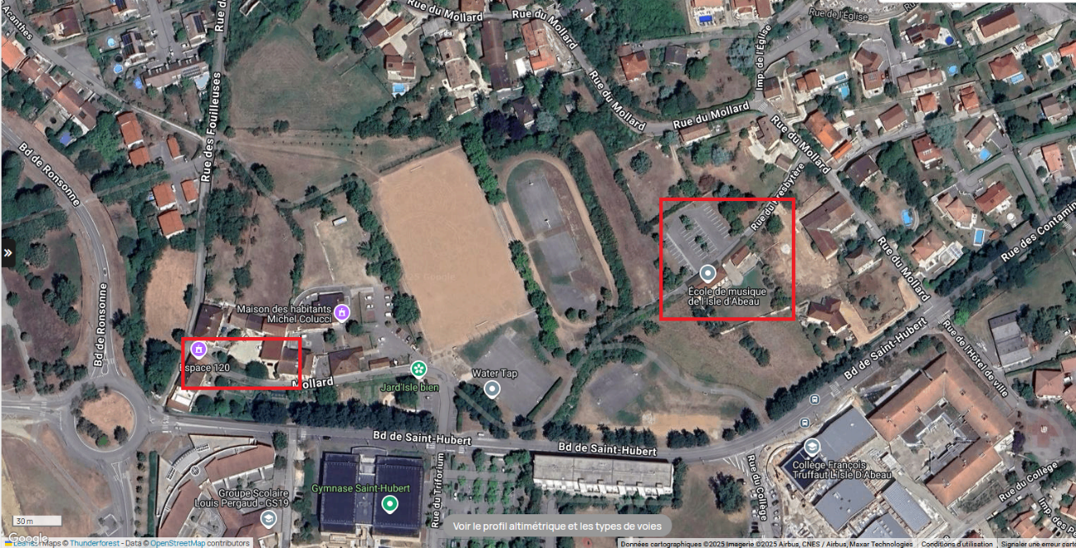
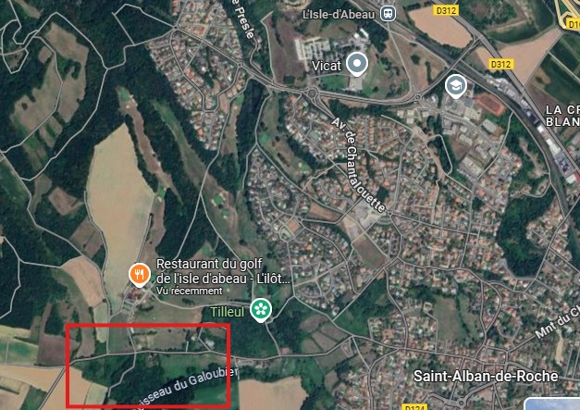
Critérium et CER départementaux LIEUX
ACCUEIL
INFORMATIQUE
CER
PILOTAGE

Slide 5
Critérium et CER départementaux Postes de bénévole
Encadrants
Rallye balise (prévoir briefing 8h15)
Course d'orientation avec preparation
Mécanique
Pilotage conception LA VEILLE
Pilotage évaluation (prévoir briefing 8h15)
Contrôle trousse + départ rallye
Connaissance général Critérium
Gestion groupe ER
Plateau ER évaluateur
QCM ER évaluateur
Jeux d'attente ext + int ER
Rando ER
Informatique
Parents
Photo
Restauration
Rando ER
Aide stationnement du matin

Slide 6
Critérium et CER départementaux Repas
Philippe Traiteur (st andré le gaz)
Plat chaud (pates + poulet en plat séparé) servi à l'assiette + dessert
Service assuré par une personne + 1 ou 2 bénévoles
Pas de vaisselle fournie
Gouter
Pitch
Fruit
Sirop
gâteau

Slide 7
Critérium et CER départementaux Frais
Déplacement
Remboursement à hauteur de 0,35cts le km pour le transport des jeunes
Inscription
L’inscription d’un jeune se fait à 15€ à payer au CODEP

Slide 8
Critérium et CER départementaux Inscription à transmettre 1 semaine avant maximum
Lien
Inscription
https://forms.gle/gznzw1PNBXsMD3RQ7
Fiche sanitaire
https://drive.google.com/file/d/1ZcVvTwBLMg_89Aur4AdPqjVfW-KyHuwk/view?usp=drive_link
Autorisation parentale
https://drive.google.com/file/d/17jX1jYazkieUiNVYhtDZDCxtGDENG0tn/view?usp=drive_link
Document à transmettre par mail à departement38-jeunes@ffvelo.fr
SAUF INSCRIPTION qui est un envoi direct

